Slide 1
«Использование интеллект-карт
в работе
с дошкольниками»
Е.А. Цыбульская
старший воспитатель
МБДОУ № 18 «Радуга» г.Тихорецка

Slide 2
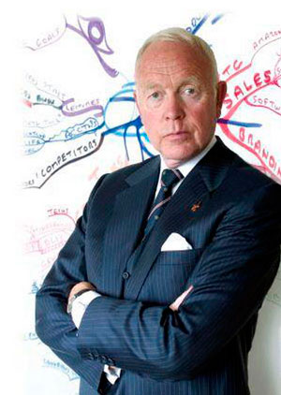
Тони Бьюзен – британский психолог, автор методики запоминания, творчества и организации мышления «карты ума (памяти)». Автор и соавтор более 100 книг. В мир дошкольных технологий, интеллект – карты пришли благодаря кандидату педагогических наук В. М. Акименко, который предложил использовать этот метод для развития связной речи у детей.

Slide 3
Полезные свойства интеллект-карт
наглядность
привлекательность
запоминаемость

Slide 4
С помощью интеллект – карты решаются следующие задачи:
развитие быстрого восприятия и запоминания
повышение мотивации
грамотное планирование решения задачи
формирует упорядочение мыслей
рост достижение успеха
экономия времени

Slide 5
Как выглядят интеллект-карты. Что это такое?

Slide 6
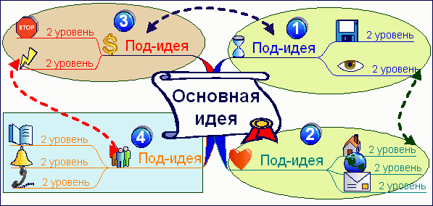
Как составить интеллект-карту?

Slide 7
Правила построения интеллект-карт
?
1.1. Начинайте с центра.
В центре находится самая главная мысль, цель построения интеллект-карты. Начинайте с главной мысли — и у вас появятся новые идеи, чем ее дополнить.
1.2. Читайте по часовой стрелке,
Начиная с правого верхнего угла. Информация считывается по кругу, начиная с центра карты и продолжая с правого верхнего угла и далее по часовой стрелке.
1.3. Используйте разные цвета!
В выбираемых нами цветах всегда больше смысла, чем может показаться. Цвет мы воспринимаем мгновенно, а на восприятие текста нужно время..
1.4. Экспериментируйте всегда!
Так как мышление каждого человека уникально, то и карта как результат мышления тоже оказывается уникальной и неповторимой. Не бойтесь экспериментировать, пробовать, искать и находить лучшие способы представления информации, максимально подходящие именно для вас.
?

Slide 8
Влияние цвета на скорость восприятия информации
Цвет | Значение | Скорость восприятия
Красный цвет | Наиболее быстро воспринимающийся цвет. Максимально фокусирует внимание. Сообщает об опасности, проблемах, которые могут возникнуть, если не обратить на него внимание | Высокая
Желтый цвет | Цвет энергии, цвет лидерства. Очень раздражающий цвет, на который невозможно не обратить внимание. | Высокая
Оранжевый цвет | Очень яркий, провокационный цвет. Цвет энтузиазма, новшества, возбуждения, энергии, динамики. Отлично привлекает внимание | Высокая
Синий цвет | Строгий, деловой цвет. Настраивает на эффективную продолжительную работу. Отлично воспринимается большинством людей | Средняя
Черный цвет | Строгий, ограничивающий цвет. Идеален для написания текста, создания границ | Средняя
Зеленый цвет | Цвет свободы. Расслабляющий, умиротворяющий цвет. Позитивно воспринимается большинством людей. Но его значение сильно зависит от оттенков («энергичный изумруд» глаз или «тоска зеленая» в больницах советского типа) | Низкая
Коричневый цвет | Цвет земли, самый теплый цвет. Цвет надежности, силы, стабильности, уверенности | Низкая
Голубой цвет | Цвет нежности, цвет романтики. Отличный фоновый цвет. | Низкая

Slide 9
Современный воспитатель - это творческий работник, новатор, ведущий здоровый образ жизни, который использует в своей работе новейшие методические разработки.

Slide 10
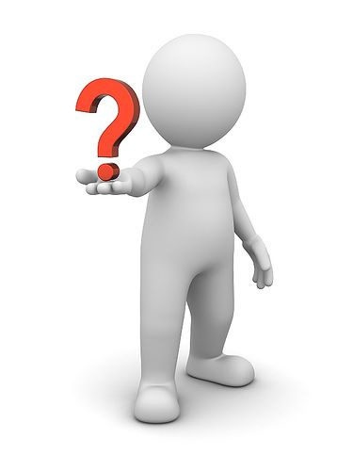
Результативность использования интеллект-карт
активная жизненная позиция
глубокие, прочные
знания
Конкурентоспособная
сформированность
компетенций и
компетентностей
учебно-интеллектуальные
умения и навыки
высокая организация
совместного труда
способы учебной деятельности
взаимная ответственность за результаты деятельности
Notes:
Вопрос: в чём, по-вашему результативность ментальных карт?
В современном мире с большим потоком информации, применение интеллект-карт в обучении школьников может дать огромные положительные результаты, поскольку дети учатся выбирать, структурировать и запоминать ключевую информацию, а также воспроизводить её в последующем. Мыслительные карты помогают развивать креативное и критическое мышление, память и внимание школьников, а также сделать процессы обучения и учения интереснее, занимательнее и плодотворнее
Главный результат применения – способность ученика переносить самостоятельно приобретенные знания в новые ситуации, понимать и совершенствовать себя, творить, взаимодействовать с окружающим миром
По данным, взятым из Интернета, 250 миллионов человек по всему миру используют в своей жизни интеллект-карты. Не это ли доказательство эффективности данного метода?
Закончить наш мастер-класс можно словами Э. Тоффлера: «Грамотным будет тот человек, который научится учиться, а именно - создавать интеллект-карты».

Slide 11
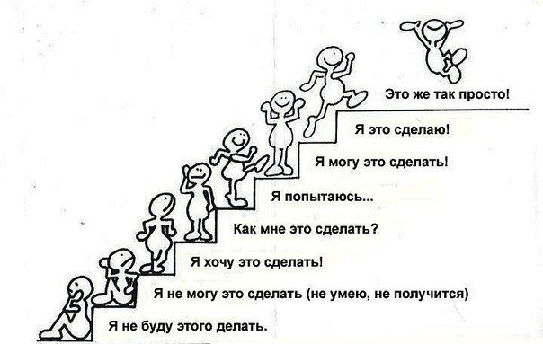
Спасибо за внимание!

